Slide 1


Soutenance de Stage
Vanessa Mélodie Diservi
Master II Langues Étrangères Appliquées
N° Étudiant : 20060798

Slide 2
Sommaire
Présentation de l’entreprise
Description des missions
Compétences développées et difficultés rencontrées
Mise en pratique des connaissances universitaire
Conclusion

Slide 3
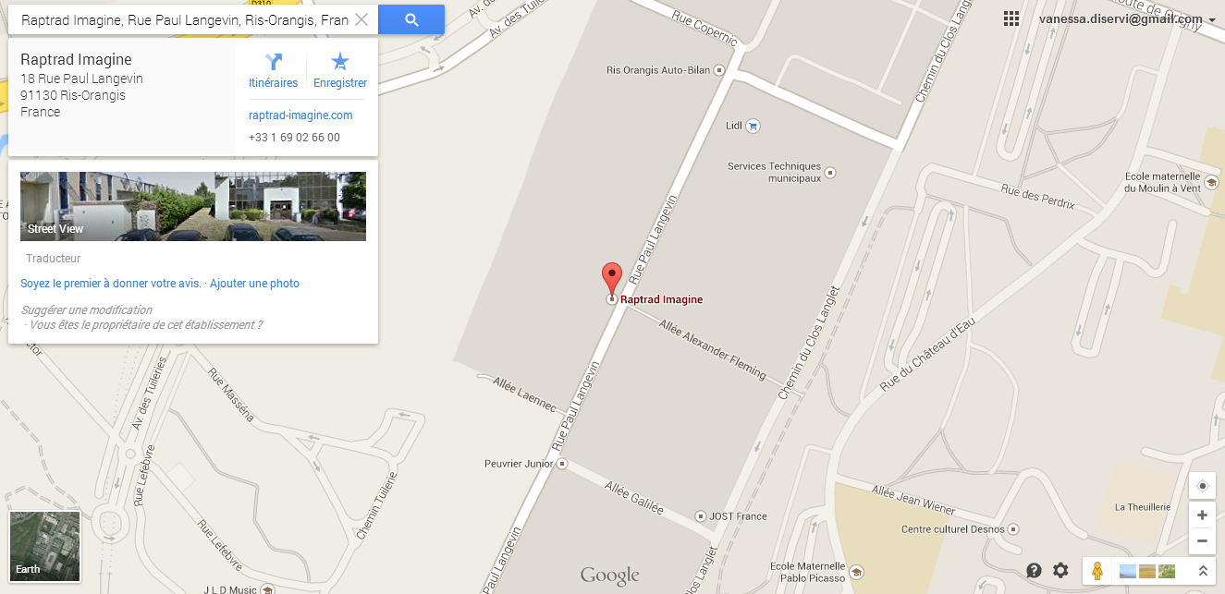
Présentation de l’entreprise
Raptrad Imagine
  Rapide traduction
  Think local, write global
Situation géographique
  18, rue Paul Langevin
  91130 Ris-Orangis

Slide 4
Présentation de l’entreprise
Forme juridique
  SARL (Société à responsabilité limitée) créée le 01/08/1981
Activité
  Services de traduction
Chiffre d’affaire au 31/12/2013
  2 153 300 €

Slide 5



Présentation de l’entreprise
Gérant
Didier Strahlheim
Directeur RH
Karine Gardan
Directeur des achats
Didier Strahlheim
Directeur financier
Sandrine Roman
Directeur commercial
Xavier Basquin
Directeur marketing
Didier Strahlheim
Responsable informatique
Michel Botrel
Infographiste
Arnaud Leheutre
Traducteurs et chefs de projet
(au nombre de 10)

Slide 6
Sommaire
Présentation de l’entreprise
Description des missions
Compétences développées et difficultés rencontrées
Mise en pratique des connaissances universitaire
Conclusion

Slide 7
Description des missions
Traduction et relecture
  Creative Labs → technique
  EADS → technique
  IBM → technique et marketing
  Institut National des Télécommunications → technique
  SAP → marketing
  Union Technique de l’Électricité → technique
  Vistatec → marketing

Slide 8
Description des missions
Transcription (IBM)
  Vidéo marketing
    Anglais → anglais
    Anglais → français
    Français → français
Sous-titrage (IBM)
  Vidéos promotionnelles
    Anglais → français
  Tutoriels
    Anglais → français

Slide 9
Sommaire
Présentation de l’entreprise
Description des missions
Compétences développées et difficultés rencontrées
Mise en pratique des connaissances universitaire
Conclusion

Slide 10
Compétences développées et difficultés rencontrées
Découverte de logiciels
  Traduction
    Tag Editor
    Trados Studio 2011 et 2014
    Translation Manager
  Relecture
    Antidote
    ApSIC X-bench
Adaptation à des contraintes précises
  Nombre de caractères (tweet)
  Mise en page (PPT, PDF, notice d’utilisation illustrée…)

Slide 11
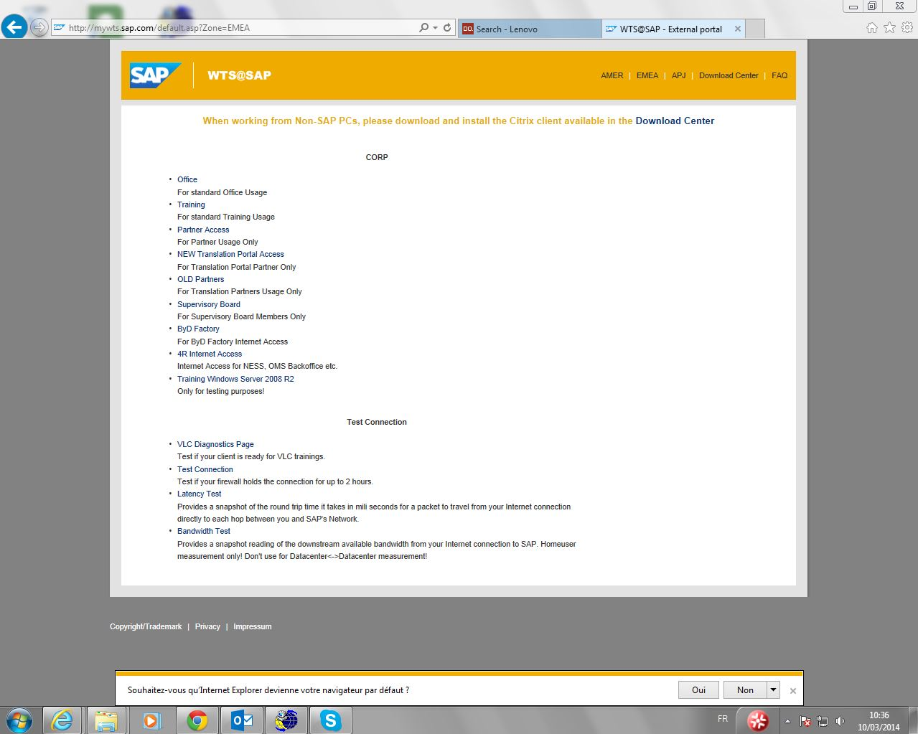
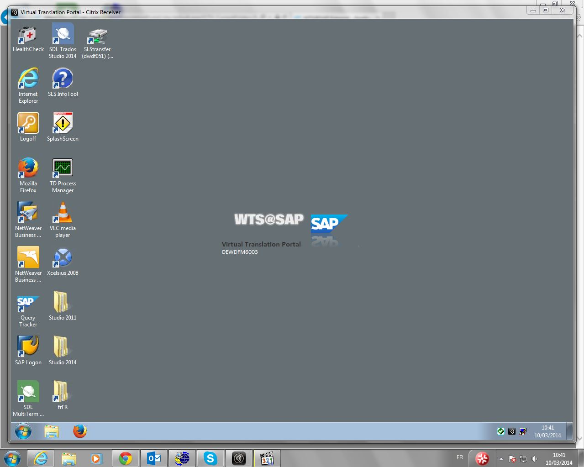
Tag Editor
    Portail de traduction SAP
    En réseau

Slide 12
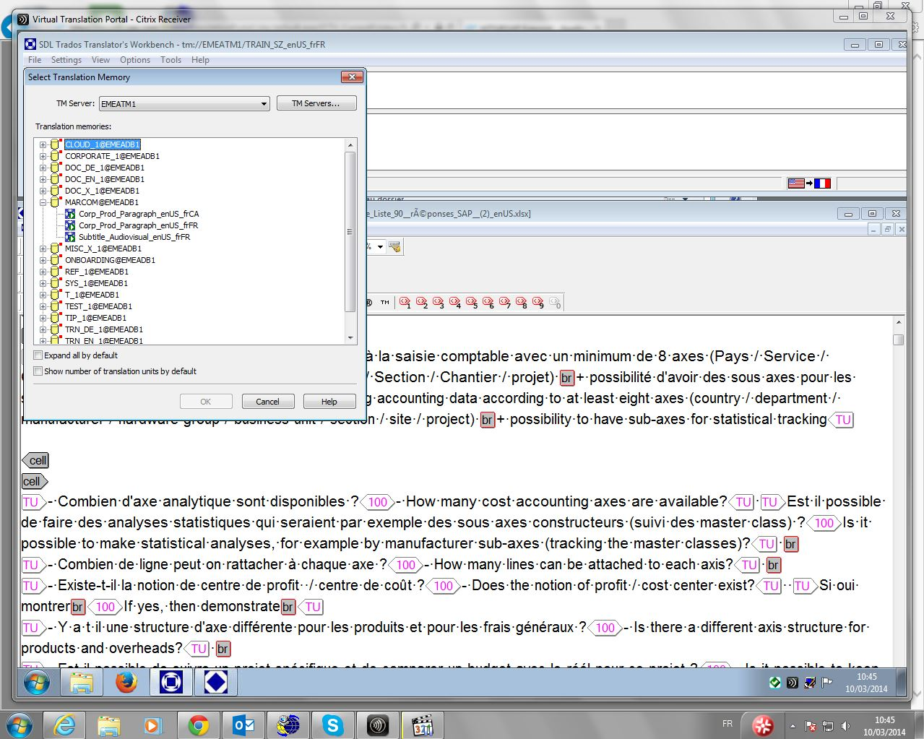
Sélection d’une mémoire de traduction

Slide 13
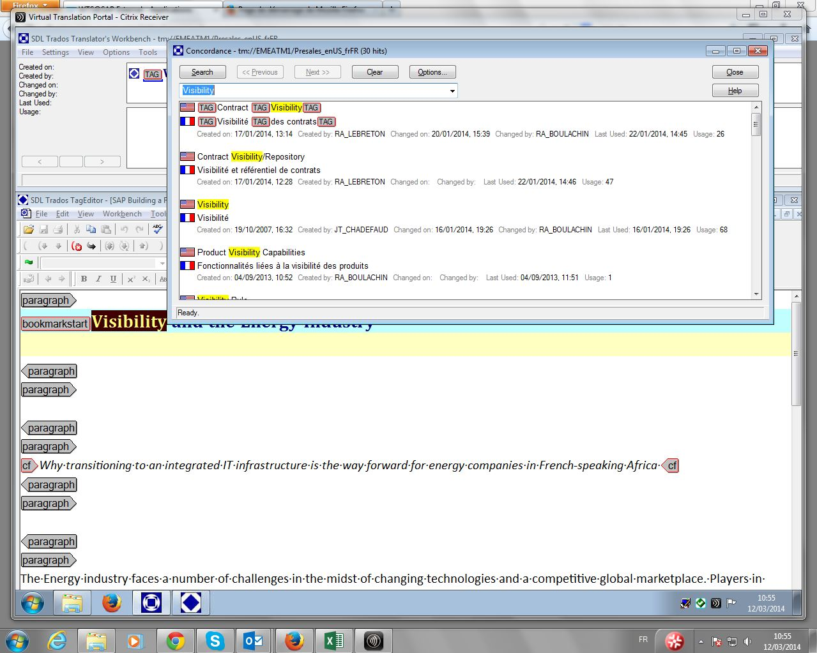
Présentation de l’environnement avec TM

Slide 14
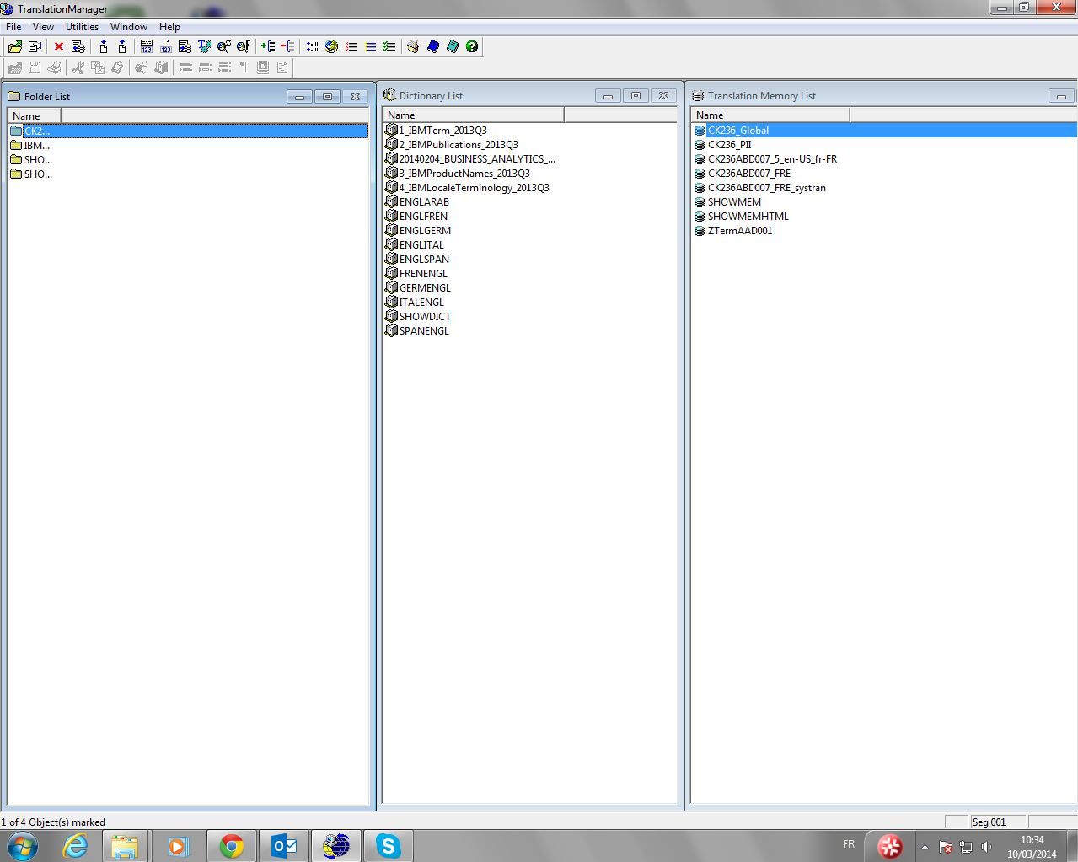
Translation Manager
  Spécifique à IBM
  Peu convivial
  Très performant

Slide 15
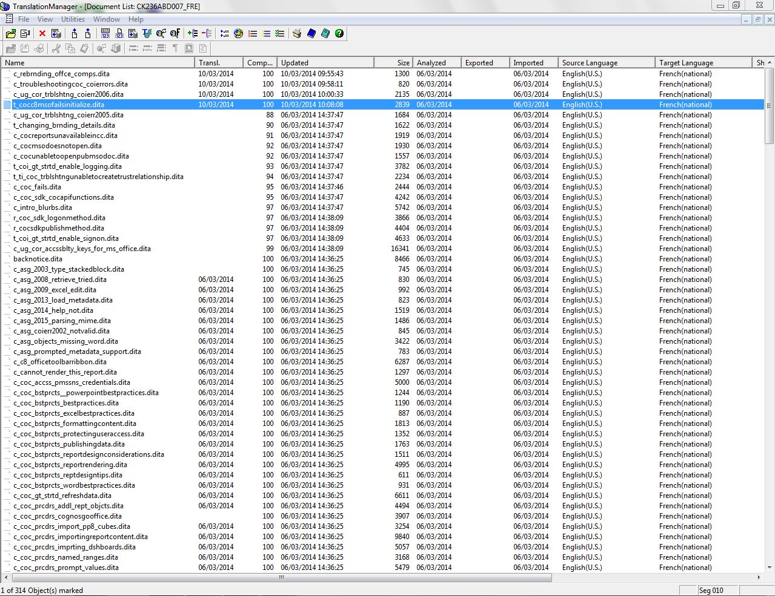
  Ouverture d’un dossier

Slide 16
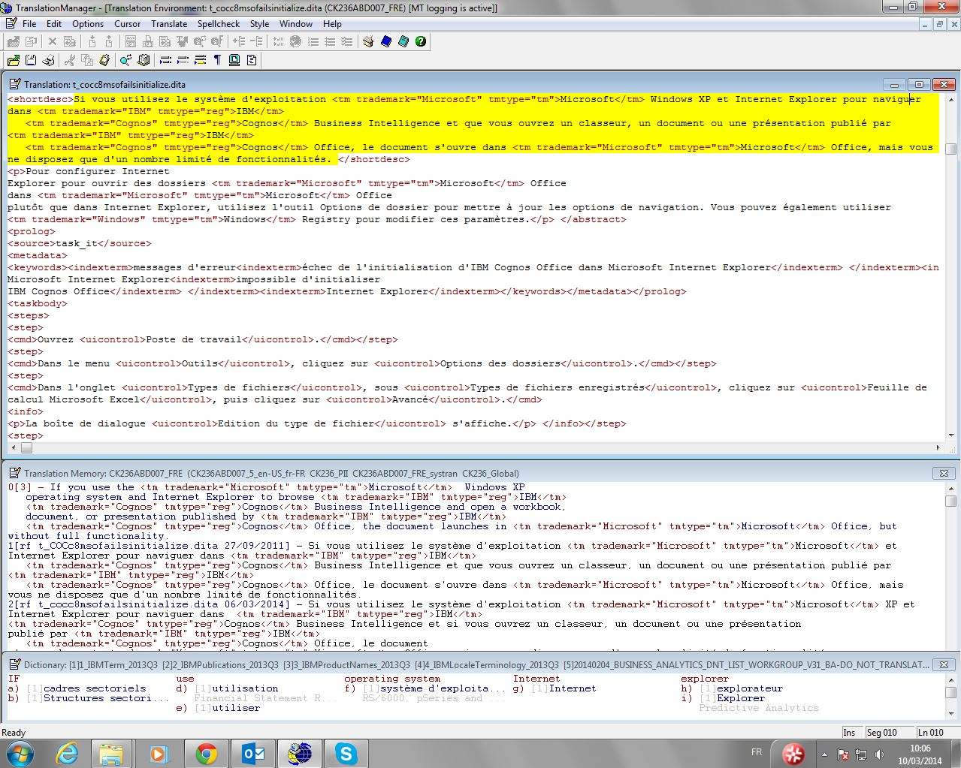
  Présentation de l’environnement

Slide 17
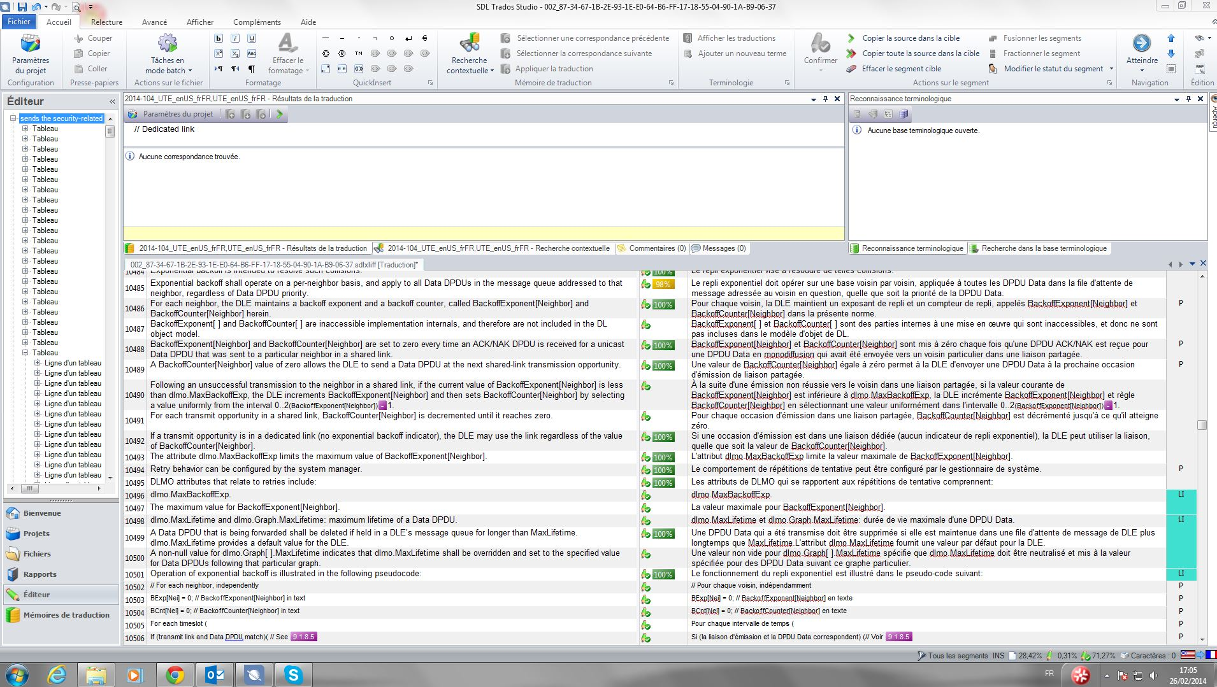
Trados Studio 2014
  Convivial, intuitif, facile
  Idéal pour la relecture

Slide 18
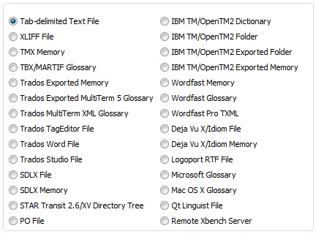
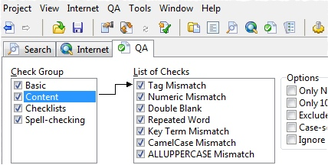
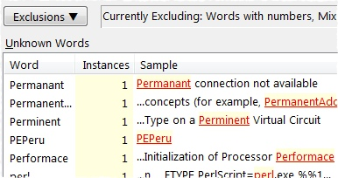
ApSIC X-bench
  Flexible et fiable
  Peu pratique pour appliquer les corrections

Slide 19
Compétences développées et difficultés rencontrées
Immersion directe et sans filet
Exigence de rapidité
Tenue des délais
Autonomie requise
Stagiaire ?

Slide 20
Sommaire
Présentation de l’entreprise
Description des missions
Compétences développées et difficultés rencontrées
Mise en pratique des connaissances universitaire
Conclusion

Slide 21
Mise en pratique des connaissances universitaire
Trados
  Connaissance de l’environnement
Ayato 3
  Maîtrise des règles de base du sous-titrage
  Sous-titrage ≠ traduction sur support traditionnel
Final Cut
« Endurance » des mémoires
Échange réciproque Université/entreprise

Slide 22
Sommaire
Présentation de l’entreprise
Description des missions
Compétences développées et difficultés rencontrées
Mise en pratique des connaissances universitaire
Conclusion
22

Slide 23
Conclusion
Expérience concrète de la réalité du métier
Acquisition d’une méthode de travail
Manipulation d’outils multiples
Échange permanent Université/entreprise
  Utilisation des acquis scolaires
  Rapidité et endurance → mémoires
Piste professionnelle
  Expérience précieuse, réel faire-valoir pour l’avenir
  Carte de visite

